Slide 2
روش های بی خطر سازی و دفع Treatment and disposal methods
Healthcare Waste Management Section three
Hassan Aslani
Ph.D Candidate of environmental health engineering
Tehran University of Medical Sciences and Health Services.

Slide 3
بي خطرسازي و دفع پسماند پزشكي ويژه (مقدمه)
ماده 62 : الزام تولید کنندگان پسماند به کاربرد روش هاي بي خطرسازي، تصفيه و امحا مورد تاييد وزارت بهداشت.
ماده 63 : لزوم اخذ تاییدیه سازمان محیط زیست در خصوص سيستم هاي متمركز از نظر فني و خروجي آلايند ه ها.
ماده 64 : الزام به بي خطرسازي پسماندهاي عفوني و تيز برنده توسط مراكز عمده توليدكننده پسماند پزشكي ويژه (مانند بيمارستان ها) در محل توليد انجام شود.امکان استفاده از سایت های بی خطرسازی متمرکز برای تولید کنندگان کوچک.

Slide 4
بي خطرسازي و دفع پسماند پزشكي ويژه (مقدمه)
ماده 68 : مطابق ماده ( 7) قانون مديريت پسماندها پس از تبديل پسماند پزشكي ويژه به عادي، ساز و كار مديريت آن همانند پسماند عادي صورت مي گيرد.
ماده 70 - نصب هر گونه زباله سوز اعم از متمركز و غير متمركز در شهرها ممنوع است.
ماده 71 - استقرار هرگونه سيستم تصفيه يا امحاي مركزي منوط به انجام مطالعات ارزيابي اثرات زيست (EIA)محيطي خواهد بود.

Slide 5
روشهای تبديل پسماند پزشكي ويژه به عادي (حداقل ضوابط- ماده 69)
Microbial Inactivation Efficacy(MIE)>or =6Log
فاقد محصول جانبی
حذف زنجیره انتقال عفونت
در دسترس بودن مستندات: 1-فرایندی 2- صحت عملکرد
خروجی بی خطر(انسان و محیط زیست)،امکان دفع بی واسطه
ایمنی پایدار
مقرون به صرفه
برآورنده تعهدات بین المللی
تاییدیه از نهادهای مسئول در قالب برنامه مدیریت پسماند.
امکان مطابقت با حذف تا 6Log باکتری های شاخص در مواقع اپیدمی
ارسال اندامها و اعضاء جدا شده به گورستان (وارد چرخه نشود)

Slide 6
بي خطرسازي و دفع پسماند پزشكي ويژه (سطوح بی خطرسازی)

Slide 7
روش های بی خطرسازی و دفع
اتوکلاو
مایکرو ویو
دفن بهداشتی
زباله سوز
محفظه سازی

Slide 8
روش های بی خطرسازی و دفع
زباله سوزي
روشهاي غيرفعال سازي ميكروبي
اتوكلاو كردن (استريليزاسيون با بخار)
گندزدايي شيميايي
تابش ميكروويو
*علاوه بر اين روش‌ها، در گذشته از روش‌هاي ديگري مانند كپسوله كردن و خنثي سازي نيز بعنوان روش‌هاي بي خطرسازي پسماند پزشكي نام برده مي‌شد، اما اين روش‌ها به علل مختلف از جمله كارايي پايين در از بين بردن خطر بهداشتي و زيست محيطي پسماند پزشكي، مشكلات اجرايي و قابليت كاربرد پايين منسوخ شده اند.

Slide 9
روش های بی خطرسازی و دفع (دستورالعمل ارزیابی عملکرد و پایش میکروبی، شیمیایی و مکانیکی دستگاه هاي غیرسوز بی خطرساز پسماند)
سیستم بخار(حرارت مرطوب)
سیستم هیدروکلاو به همراه خردکن
سیستم گندزدایی شیمیایی
سیستم حرارت خشک به همراه خردکن
سیستم تلفیقی مایکروویو/اتوکلاو
سیستم های غیر سوز

Slide 10
روش های بی خطرسازی و دفع )WHO, 2014: Safe management of wastes from health-care activities(
Steam treatment technologies
Autoclaves
Integrated steam-based treatment systems
Microwave treatment technologies
Dry-heat treatment technologies
Chemical treatment technologies
Internal shredding of waste
Chemical disinfectants
Alkaline hydrolysis
Incineration
Combustion
Pyrolysis and gasification
Required waste characteristics
Energy recovery
Types of incinerators for health-care waste
Encapsulation and inertization
Land disposal

Slide 11
معيارها و ضوابط روش سترو نسازي با اتو كلاو
در روش اتوكلاو كردن از رطوبت، گرما و فشار براي غيرفعا ل سازي ميكروارگانيسم ها استفاده ميشود.
روش اتوكلاو كردن براي استريليزاسيون تجهيزات و مواد و وسايلي نظير محيط كشت ميكروبي، لوازم شيشه اي و… توسعه يافته است، اما در سالهاي اخير استفاده از اين روش براي بي خطرسازي پسماند عفوني نيز مورد توجه قرار گرفته است.
بيشتر پسماند عفوني را مي توان با اين روش بي خطرسازي نمود.

Slide 12
انواع روشهای سترو ن‌سازي با اتو كلاو
انواع اتوكلاو :
اتوكلاو با سيستم ثقلي
اتوكلاو با سيستم پيش خلاء
اتوكلاو با سيستم متقابل
Ref: 10

Slide 13
انواع روشهای سترون سازي با اتو كلاو
Ref: WHO, 2014
gravity-displacement autoclaves
pre-vacuum or high-vacuum autoclaves
pressure pulse autoclaves.

Slide 14
اتوكلاو با سيستم ثقلي

Slide 15
اتوكلاو با سيستم ثقلي
پسماند پزشكي به شرح زير است:
الف- اتوكلاو با سيستم ثقلي:
دما، °121C ، زمان تماس، 60min و فشار 15psi
دما، °135C ، زمان تماس، 45min و فشار 31psi
در اتوكلاو با سيستم ثقلي، بخار از طريق فشار جايگزين هوا مي‌شود و هوا از طريق شيري كه در كف اتاقك اتوكلاو قرار گرفته سيستم را ترك مي‌کند.

Slide 16
اتوكلاو با سيستم پیش خلاء

Slide 17
اتوكلاو با سيستم پیش خلاء
پسماند پزشكي به شرح زير است:
الف- اتوكلاو با سيستم ثقلي:
دما، °121C ، زمان تماس، 45min و فشار 15psi
دما، °135C ، زمان تماس، 30min و فشار 31psi
در اتوكلاو با سيستم پيش خلاء، قبل از ورود بخار به اتاقك اتوكلاو، هواي موجود در اتاقك با استفاده از يك پمپ خلاء تخليه مي گردد

Slide 18
Pressure Pulse Autoclaves
WHO, 2014

Slide 19
معيارها و ضوابط روش سترو نسازي با اتو كلاو
الف- فاکتورهای موثر:
زمان، درجه حرارت، فشار، نوع پسماند، نوع ظروف، نحوه بارگذاري و حداكثر ميزان بارگذاري.
ب- اين روش براي پسماندهاي عفوني و تيز و برنده كاربرد دارد.
پ- پسماندها شيميايي و دارويي نبايد با اين روش تصفيه شوند.
ت- چنانچه از اتو كلاو بدون خردكن استفاده مي شود، بايد كيسه و ظرف ايمن(SB) قابل اتوكلاو كردن باشند.
ث- ميزان پسماندهايي كه داخل دستگاه قرار داده ميشود بايد متناسب با حجم اتوكلاو باشد.
ج- مدت زمان سترو نسازي بستگي به مقدار و چگالي بار (پسماند) دارد.
چ- دستگاه بايد حداقل سالي يكبار كاليبره شود و مستندات آن موجود باشد.
ح- استفاده از شاخص هاي شيميايي ( مانند نوارهاي حساس به حرارت يا موارد مشابه ديگر) براي هر دوره كاري (سيكل ) كه سترون مي شوند، ضروري است تا نشان دهد شرايط كامل سترون سازي ا يجاد شده است).

Slide 20
معيارها و ضوابط روش سترو ن سازي با اتو كلاو
خ- استفاده از شاخص بيولوژيك باسيلوس استئاروترموفيلوس حداقل ماهي يكبار ضروري است تا از صحت عمليات سترون سازي اطمينان حاصل شود.
د- مستندات بايد حداقل به مدت يكسال نگهداري شوند.
ذ- وقتي يك اتوكلاو ثقلی براي پسماند پزشكي مورد استفاده قرار مي گيرد:*
ر- وقتي يك اتوكلاو وكيوم براي پسماند پزشكي استفاده مي‌شود بايد موارد زير را شامل شود:*
ز- پسماند پزشكي نبايد به عنوان پسماند تصفيه شده در نظر گرفته شود مگر اينكه انديكاتور زمان، درجه حرارت و فشار نشان دهد كه در طي فرايند سترون سازي با اتو كلاو، زمان، درجه حرارت و فشار لازم تامين شده است.
ژ- اگر به هر دليل انديكاتور زمان، درجه حرارت يا فشار نشان دهد كه اين سه عامل مناسب نبوده، تمام بار پسماند پزشكي بايد دوباره اتو كلاو شوند تا فشار، درجه حرارت و زمان ماند مناسب به دست آيد.

Slide 21
ثبت كردن پارامترهاي راهبري(اداره كردن)
هر اتوكلاو بايد مجهز به تجهيزات ثبت كامپيوتري يا گرافيك باشد تا به طور ا توماتيك و مداوم پايش شود و تاريخ، زمان، روز، تعداد بار و پارامترهاي عملياتي را بطور كامل در سراسر سيكل كامل كاري اتوكلاو ثبت كند.

Slide 22
آزمايش صحت فرايند، تست اسپور

Slide 23
دستورالعمل ارزیابی عملکرد و پایش میکروبی، شیمیایی و مکانیکی دستگاه هاي غیرسوز بی خطرساز پسماند
همه مراحل فرایند سترون سازي و گندزدایی، به ویژه بعد از شروع به کار، تعمیر و استفاده از نسخه هاي جدید تجهیزات باید اعتباربخشی شوند.
اعتباربخشی با چک کردن پارامترهاي فیزیکی و استفاده از اندیکاتورها و روش هاي بیولوژیک و/ یا اندیکاتورها و روش هاي شیمیایی انجام می شود.
در کنار اعتباربخشی، باید پایش مستمر به طور دائم براي کسب اطمینان از داشتن محصول سترون انجام شود.
براي جمع آوري مناسب پسماندها و کمک به نفوذ ماده سترون کننده در داخل آنها، بیش از 2/3 یا ¾ ظرفیت کیسه ها یا ظروف نباید با پسماند پر شود تا بتوان در آنها را به خوبی بست.
بیش از نصف محفظه دستگاه بی خطرساز پسماند نباید از پسماند پر شود.

Slide 24
دستورالعمل ارزیابی عملکرد و پایش میکروبی، شیمیایی و مکانیکی دستگاه هاي غیرسوز بی خطرساز پسماند (انواع پایش)
پایش مکانیکی:
مشاهده و ثبت شاخص هاي فیزیکی فرایند سترون سازي یا گندزدایی، نشان داده شده توسط درجه ها ثبات ها در هربار استفاده از دستگاه.
پایش شیمیایی:
اندیکاتورهاي شیمیایی می توانند نتیجه فرایند سترون سازي را با این مزیت که نتیجه آنها فورا" در دسترس است، پایش کنند.
اندیکاتورها یا روش هاي شیمیایی چندین عملکرد دارند:
بررسی صحت عملکرد دستگاه سترون کننده (مثل آزمون بووی دیک:B&D)
کنترل فرایند سترون سازي یا گندزدایی (سیستم کنترل بسته بندي یا فرایند یا اندیکاتورهاي تلفیقی که داخل بسته بندي یا ظروف قرار می گیرند)

Slide 25
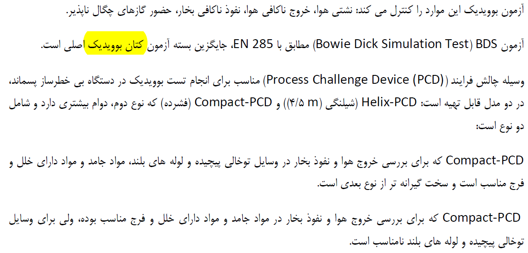
دستورالعمل ارزیابی عملکرد و پایش میکروبی، شیمیایی و مکانیکی دستگاه هاي غیرسوز بی خطرساز پسماند (پایش شیمیایی:BD)

Slide 26
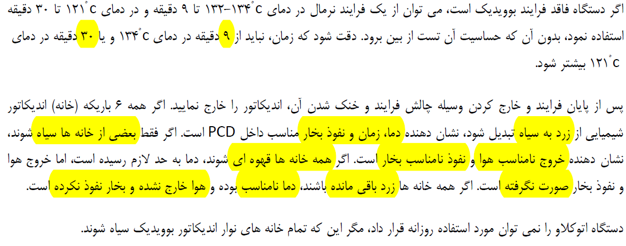
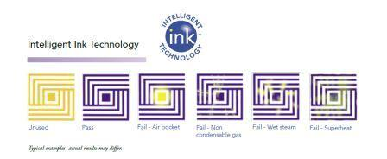
دستورالعمل ارزیابی عملکرد و پایش میکروبی، شیمیایی و مکانیکی دستگاه هاي غیرسوز بی خطرساز پسماند (پایش شیمیایی:BD)

Slide 27
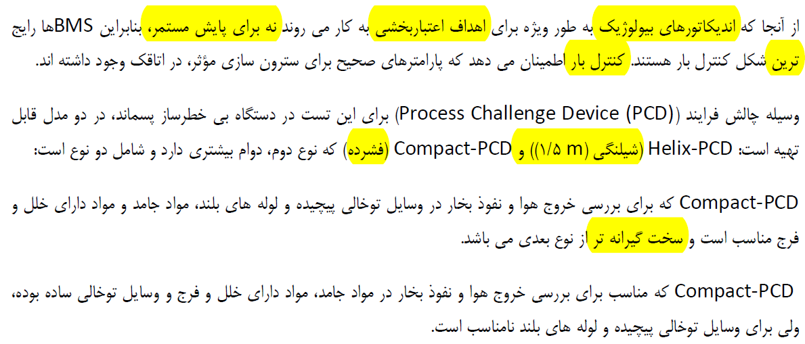
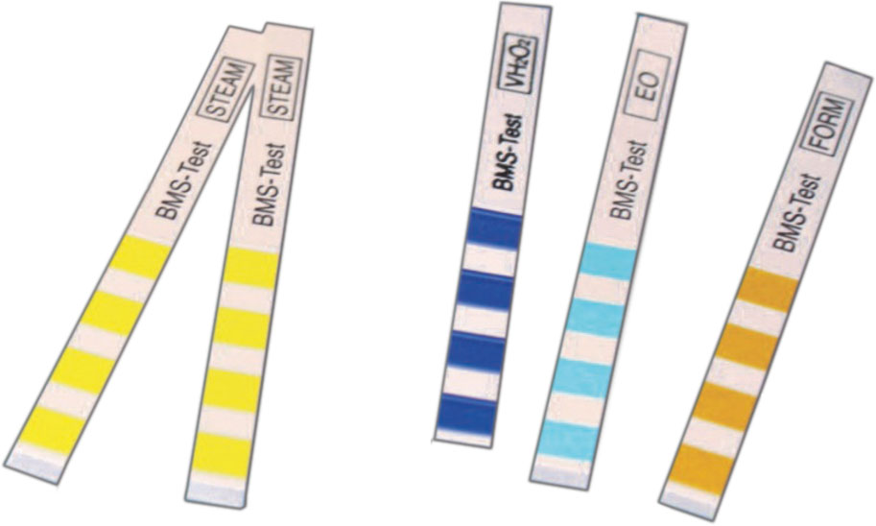
دستورالعمل ارزیابی عملکرد و پایش میکروبی، شیمیایی و مکانیکی دستگاه هاي غیرسوز بی خطرساز پسماند (پایش شیمیایی- اندیکاتور پایش نفوذ بخار)

Slide 28
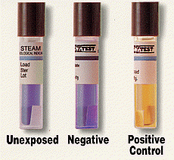
دستورالعمل ارزیابی عملکرد و پایش میکروبی، شیمیایی و مکانیکی دستگاه هاي غیرسوز بی خطرساز پسماند (پایش بیولوژیکی)

Slide 29
مزايا و معايب روشهاي بي خطرسازي پسماند پزشكي ويژه

Slide 30
پایشدوره اي توسط شرکت سازنده یا واردکننده |  |  | پايش توسط كاربر |  |  |  | سيستم
 |  |  | اعتبار بخشي |  | پایش مستمر (هر بار استفاده از دستگاه)
پايش بيولوژيك | پايش شيميايي | پايش مكانيكي | پايش بيولوژيك | پايش شيميايي | پايش شيميايي | پايش مكانيكي
ویال اندیکاتور بیولوژیک Geobacillus stearothermophilus (با رعایت برنامه استاندارد سترون سازي) | آزمون بوویدیک / و اندیکاتور شیمیایی داخل بسته بندي / (TST) واندیکاتور شیمیایی پایش نفوذ بخار (BMS) (با رعايت برنامه استاندارد سترون سازي) | ثبت شاخص هاي فیزیکی نشان داده شده توسط درجه ها و ثبات ها | ویال اندیکاتور بیولوژیک Geobacillus stearothermophilus (به طور هفتگی) | آزمون بوویدیک (به طور روزانه بعد از شروع کار دستگاه) | اندیکاتورهاي شیمیایی پایش نفوذ بخار (BMS)و داخل بسته بندي (TST) | ثبت شاخص هاي فیزیکی نشان داده شده توسط درجه ها و ثبات ها | سیستم بخار (حرارت مرطوب)
آمپول یا ویال اندیکاتور بیولوژیک Geobacillus stearothermophilus | - | ثبت شاخص هاي فیزیکی نشان داده شده توسط درجه ها و ثبات ها | آمپول یا ویال اندیکاتور بیولوژیک Geobacillus stearothermophilus (به طور روزانه) | - | - | ثبت شاخص هاي فیزیکی نشان داده شده توسط درجه ها و ثبات | سیستم هیدروکلاو به همراه خردکن

Slide 31
پایش دوره اي توسط شرکت سازنده یا واردکننده |  |  | پايش توسط كاربر |  |  |  | سيستم
 |  |  | اعتبار بخشي |  | پایش مستمر (هر بار استفاده از دستگاه)
پايش بيولوژيك | پايش شيميايي | پايش مكانيكي | پايش بيولوژيك | پايش شيميايي | پايش شيميايي | پايش مكانيكي
نوار اندیکاتور بیولوژیک Bacillus atrophaeus | - | ثبت شاخص هاي فیزیکی نشان داده شده توسط درجه ها و ثبات ها | نوار اندیکاتور بیولوژیک Bacillus atrophaeus (به طور روزانه) | - | - | ثبت شاخص هاي فیزیکی نشان داده شده توسط درجه ها و ثبات | سیستم گندزدایی شیمیایی
آمپول اندیکاتور بیولوژیک Geobacillus stearothermophilus | - | ثبت شاخص هاي فیزیکی نشان داده شده توسط درجه ها و ثبات ها | آمپول اندیکاتور بیولوژیک Geobacillus stearothermophilus (به طور روزانه) | - | - | ثبت شاخص هاي فیزیکی نشان داده شده توسط درجه ها و ثبات | سیستم حرارت خشک به همراه خردکن
نوار اندیکاتور بیولوژیک Bacillus atrophaeus و ویال اندیکاتور بیولوژیک Geobacillus stearothermophilus | اندیکاتور شیمیایی داخل (TST) بسته بندي | ثبت شاخص هاي فیزیکی نشان داده شده توسط درجه ها و ثبات ها | نوار اندیکاتور بیولوژیک Bacillus atrophaeus و ویال اندیکاتور بیولوژیک Geobacillus stearothermophilus (به طور هفتگی) | - | اندیکاتور شیمیایی داخل بسته بندي (TST) | ثبت شاخص هاي فیزیکی نشان داده شده توسط درجه ها و ثبات ها | سیستم تلفیقی مایکروویو/ اتوکلاو

Slide 32
با تشكر از توجه شما

